Slide 1
영상정보 취약점 진단 및 개선방안
운영본부 / TP본부
2021. 11. 1

Slide 2
Level 1 VOC & 취약점 진단
19년~21년 현재까지 Level 1 VOC가 총 15건 접수, 전체 영상정보 취약점을 진단하고 개선방안을 수립하여 보안성 강화 필요함.
뷰가드 9건, 캡스홈 2건, Cloud 2건, N사 뷰가드 2건
No | 시스템 | 상호 | VOC 내용 | 발생 원인 | 취약점
① | 뷰가드 | 인재***복지센터 | 고객의 개인 영상을 유포함 | 코로나 확진자 동선 확인을 위해 영상 백업 시 확진자의 영상을 촬영해 단톡방에 공유되어 문제됨 | 프로세스 미 준수
② | 뷰가드 | 중앙**주유소 | ‘A’고객 PC에서 ‘B’고객의 영상 보임 | ‘A’고객 AS방문 중 ‘B’고객(시니어)으로 부터 ID/PW 제공 받았으며, 'A'고객 PC에서 'B'고객의 웹 ID/PW로 로그인(고객제공)함. Microsoft Edge 암호저장 기능으로 ‘B’고객 ID/PW가 ‘A’고객 PC에 저장되어 'B'고객의 영상을 'A'고객이 봄
③ | 캡스홈 | 김*균님주택 | 고객 핸드폰에서 사생활정보를 열람 함 | 고객 동의 없이 고객 소유의 핸드폰의 개인정보(사진첩)를 열람 함
④ | 뷰가드 | 신**한식뷔페 | ‘A’고객 앱에서 ‘B’고객의 영상 보임 | A'고객이 ‘B’고객으로 양도 후 이전 계약자 'A'고객이 동일한 ID/PW를 이용하여 지속해서 'B'고객의 영상을 봄 | 계약변경 동일ID사용
⑤ | (구)N사 영상관제 | 홍익**본사 | ‘A’고객 앱에서 ‘B’고객의 영상 보임 | 이전 계약자 'A'고객의 녹화기 고유정보를 삭제하지 않고 이후 계약자 ‘B’고객으로 등록하여 ‘B’고객의 영상이 ‘A’고객에게 보임
⑥ | 뷰가드 클라우드 | *패 | A'고객 카메라 4대중 1대가 'B고객의 영상보임 | T-view Cloud 서버에서 CAM ID 중복으로 ‘A'고객에 등록된 Cloud 카메라의 공인 IP정보가 'B'고객 Cloud 카메라와 중첩되어 'B'고객 영상이 'A'고객에게 보임 | 시스템 오류
⑦ | (구)N사 영상관제 | 슈*펫 본오점 | ‘A’고객 앱에서 ‘B’고객의 영상 보임 | N사 웹서버에 등록되어 있는 'A'고객과 'B'고객의 웹 접속 공인 IP 정보가 중복으로 존재해서 'B'고객의 영상을 'A'고객이 봄
⑧ | 뷰가드 클라우드 | 다온**엔디 | 카메라 2개만 사용, 갑자기 3개 영상 확인 | A'고객에 설치된 카메라를 교체 후 정상 교체로 인지하였으나 뷰가드 서버와 뷰가드클라우드(T view)서버에서는 등록대기 상태로 데이터가 남아 있었고, 철거한 동일한 카메라를 'B'고객에 설치 후 Cloud카메라 전원/인터넷이 연결되면서 'B'고객의 영상을 'A'고객이 봄
⑨ | 뷰가드 | 네발**스 | ‘A’고객 앱에서 ‘B’고객의 영상 보임 | 이전 계약자 ‘A’고객에 등록되어 있는 녹화기 3대 중 1대가 이후 계약자 ‘B’고객으로 계약변경 후 ‘A’고객의 녹화기 고유번호가 삭제되지 않아 ‘B’고객 영상이 ‘A’고객에게 보임
⑩ | 뷰가드 | 한신**마곡마루역 | ‘A’고객 앱에서 ‘B’고객의 영상 보임 | 뷰가드 웹 관리자 페이지에서 'B'고객에 등록되어 있는 녹화기 고유번호를 복사할 고객의 ID가 아닌 다른 고객인 'A'고객의 ID 복사하여 'B'고객의 영상을 'A'고객이 봄 | 설치/관리자 등록 오류
⑪ | 뷰가드 | 다 만* 관문점 | ‘A’고객 앱에서 ‘B’고객의 영상 보임 | 뷰가드 웹 관리자 페이지에서 'B'고객에 등록되어 있는 녹화기 고유번호를 이동할 고객의 ID가 아닌 다른 고객인 'A'고객의 ID 복사하여 'B'고객의 영상을 'A'고객이 봄
⑫ | 캡스홈 | 김혜*주택 | ‘A’고객 도어가드 A/S 장치를 신규 설치 한 ‘B’고객의 영상이 ‘A’고객에게 보임 | 업무폰 앱에서 고객 조회 시 고객명을 잘못 조회해서 ‘A’고객의 설치된 장치를 ‘B’고객에게 오 등록하여 'B'고객의 영상을 'A'고객이 봄
⑬ | 뷰가드 | 아이엔**미디어 | ‘A’ 사업장 해지 후 신규 ‘B’고객 영상이 ‘A’고객에게 보임 | ‘A’고객 해약 후 웹서버에 등록된 녹화기 장비가 삭제 안되고, 'A'고객의 철거 장비를 ‘B’고객에 설치되어 ‘B’고객의 영상이 ‘A’고객에게 보임 | 철거장비 재사용
⑭ | 뷰가드 | *에이트 주식회사 | ‘A’고객 앱에서 ‘B’고객의 영상 보임 | A'고객의 녹화기를 반납하기 않고 'B'고객에게 재 사용하였으며, 'A'고객 ID에 녹화기 고유번호가 삭제되지 않아 'B'고객의 영상을 'A'고객이 봄
⑮ | 뷰가드 | 이**프리 | ‘A’ 사업장 해지 후 신규 ‘B’고객 영상이 ‘A’고객에게 보임 | ‘A’고객 해약 후 웹서버에 등록된 녹화기 장비가 삭제 안되고, 'A'고객의 철거 장비를 ‘B’고객에 설치되어 ‘B’고객의 영상이 ‘A’고객에게 보임

Slide 3
영상 관리 프로세스 점검 결과
리싸이클/Vendor
지사 자재
설치매니져
BP/TSE
고객 사업장
고객
신품
&
양품
출고
입고/출고
자재 수령
자재 설치
녹화기등록/개통
본인 인증 후 PW 직접 설정
녹화기 ID 랜덤 생성
녹화기 공통 PW 사용 금지
회원가입/인증, PW변경
영상접속 시 녹화기 ID/PW, MAC 체크
타 스마트폰 로그인 시 푸시 알림 전송
영상 모니터링
AS
출고
입고/출고
자재 수령
녹화기 교체
녹화기 정보 삭제/등록
녹화기 점검
변경
뷰가드 서버에서 일괄 UID/MAC 정보 삭제(누락 개선)
계약 변경
해지
녹화기 정보 삭제
계약 해지
입고
철거 반납
철거 반납
녹화기 철거
관리자(언택)
BP/TSE
고객 사업장
N사 고객
이슈 진단
Task 전달
계약 변경
√ 철거자재 재 사용 – 원천적 사용불가 설계
녹화기 점검
회원가입
√ 계약 변경 시 기존 웹 ID/PW 재 사용_ 개선
고객정보 조회
- N사 뷰가드 고객은 SIS 시스템에 회선 ID가 등록되어 있는 고객만 등록 가능,
신규 개통은 불가하고 오직 명의 변경만 가능
√ N 장비 고유번호 중복 체크 기능 없음 _ 개선
기존 신규 D
삭제
신규 ID에
회선ID 등록
영상 모니터링

Slide 4
취약점 개선방안
취약점
개선방안
일정 & 유관부서
프로세스 미 준수(사례 1,2,3)
√ 고객의 뷰가드 백업영상을 BP/TSE가 접근 할 수 있음(A)
√ 고객의 ID/PW를 제공하는 경우 원격 A/S 처리(’21 10월 완료)
√ 고객의 스마트폰을 고객이 없는 공간에서 사용(’21 10월 완료)
(A)녹화기 로그인 계정 분리
설치 직원용과 고객용 녹화기 로그인 계정을 분리
설치 직원은 녹화기/카메라 환경설정만 가능
고객은 녹화된 영상 조회 및 백업만 가능
프로세스 미준수 구성원 징계 위원회 회부
’22
5월4주
연구소
IT그룹
기술지원그룹
자재운영그룹
계약변경 동일 ID 사용(사례 4,5)
√ 계약변경 시 이전 고객 ID를 삭제하지 않고 신규 고객께 제공(B)
(B)뷰가드 장치번호(MAC) 전산화
고객 설치 전(출고) 녹화기 고유번호와 고객번호를 매핑
뷰가드 고객께 장치 등록 시 사전 매핑 된
녹화기만 등록 가능(현장 추가/변경 불가)
‘A’고객 녹화기가 ‘B’고객께 설치를 원적으로 차단
전산에 등록된 녹화기 수량 이상 등록 불가
철거/AS 자재 재활용 시 신규 고객 등록을 차단
연구소
기술지원그룹
시스템 오류(사례 6,7,8,9)
√ 계약 변경 후 신규고객 ID에 녹화기 등록 시 중복 체크 되지 않음(E)
√ 클라우드 카메라 임시 등록 대기 시간 제한이 없음(’21 10월 완료)
√ 고객께 등록 가능한 녹화기/카메라 개수 제한이 없음(B)
√ 클라우드 카메라 번호 중복(난수)되는 경우 발생(’20 3월 완료)
’22
3월4주
(C)녹화기 임의 복사 방지
현장직원(BP/TSE), 관리자에 의한 신규 녹화기와 고객ID 등록 기능 원천 차단
고객이 직접 직원 ID 생성/관리 할 수 있도록 기능 추가
’22
3월4주
연구소
IT그룹
기술지원그룹
자재운영그룹
설치/관리자 작업 오류(사례 10,11,12,13)
√ N사 관리자 페이지에서 기 등록된 녹화기 중복 체크 안됨(D)
√ 뷰가드 관리자가 녹화기를 다른 고객 ID로 복사할 수 있음(C)
√ BP/TSE 업무폰에서 녹화기 고유번호 삭제 기능을 사용할 수 있음(C)
(D)N사 관리자 장치 오 등록 방지
관리자가 녹화기 등록 시 사용중인 고객 ID 중복 체크 기능 추가
장치 등록/수정 이력 관리 기능 추가
연구소
기술지원그룹
’21
11월4주
자재 재사용(사례 14,15,16)
√ 철거, A/S용 자재를 리퍼비시 하지 않고 다른 고객께 설치(B)
√ 녹화기 품목만 전산 관리 되고, 고유번호는 관리 하지 않음(B)
(E)뷰가드 동일장치 고유번호 중복 등록 방지
뷰가드 계약변경 후 신규 고객 장치 등록 시 중복 체크 로직 개선
연구소
기술지원그룹
’21
11월4주

Slide 5
개발범위 및 일정
SAP 계약번호와 장비 시리얼 번호 맵핑 개발
개발일정: 10주 (개발 2주, FT/FOT/보안점검 8주) → ’22 3월 4주 완료 예정, 개발비용: 49,000,000원
구분 | 개발 내용 | 비고
뷰가드 서버 | 1) 본인인증 리턴값 수신처리(성명,전화번호) 2) 리턴값과 SAP data 비교처리 3) 비교 결과에 따른 웹UI 처리 4) 본인인증 2종 모두 작업(나이스, PASS)
(구)N사 동일한 장비정보 중복체크 기능 및 로그 기록 기능 개발
개발일정: 3주 (개발 2주, 검증 1주) → ’21 11월 4주 완료 예정, 개발비용: 3,500,000원
구분 | 개발 내용 | 비고
뷰가드 서버 | 1) NSOK 웹 관리자 페이지에서 동일한 장비정보 등록시 중복체크 기능 개발 : 동일한 장비 등록 시 이전 사용자 정보 팝업 알림 or자동 삭제 2) NSOK 웹 서버에서 장비 등록/삭제 등 전반적인 로그 기록 저장 기능 개발 : 뷰가드 웹 서버는 장비 정보 등록/삭제, 로그인 로그등 6개월 보관 함(조회 화면 포함)
녹화기 고객용/관리자용 계정 분리 개발
개발내용
개발일정: 20주 (개발 12주, FT/FOT/보안점검 8주, NVR 고화소 신규 라인업 6종과 함께 개발) → ’22 5월 4주 완료 예정
개발비용: 130,000,000원
구분 | 개발 내용 | 비고
녹화기 | 1) 고객 계정(ID: 자동생성)과 대원 계정(ID: ADTCAPS) 분리 생성 - 고객 계정: 재생/백업 기능만 제공, 설정 권한 제한 - 대원 계정: 설정 권한 부여, 재생/백업 기능 제한 2) 고객 계정과 대원 계정 OTP 생성 로직 별도 적용 3) 네트워크 접속 시 인증 시나리오 변경: 고객 계정 OTP 사용 | NVR 슬림 4종, NVR 프로 7종, 고화소 신규 라인업 6종
대원앱 | 1) 대원 계정 OTP 생성 2) 녹화기 개통 프로세스 수정 (고객 계정 ID만 입력하고 PW는 입력하지 않음) | 기존 고정 PW방식 & OTP방식 혼용
웹/모바일 앱/PC뷰어 | 1) 기존 녹화기와 계정분리 녹화기 접속 인증 절차 이원화 2) 고객 계정 OTP 생성 기능 제공 3) 인증 계정에 따른 기능 권한 분리 적용 (검색/백업과 설정기능 권한 분리) 4) 뷰가드 AI Client와 계정인증 방식 변경 (웹/ 모바일 앱) | 기존 고정 PW방식 & OTP방식 혼용
뷰가드 인프라 | 1) 뷰가드 웹 인프라 계정 관리 이원화 2) 뷰가드 웹/앱/PC뷰어 로그인 프로세스 이원화 3) 뷰가드 웹/앱에서 장비 리스트 또는 정보 요청 시 계정 인증 방식 변경 4) 대원앱 -> 장비 등록/수정/교체 /삭제/복사 시 계정 인증 방식 변경 5) 뷰가드 관리자 페이지 -> 장비 등록/수정/교체 /삭제/복사 시 계정 인증 방식 변경 6) 뷰가드 AI G/W에 장비 정보를 전송하는 API 변경 개발 | 기존 고정 PW방식 & OTP방식 혼용

Slide 6




Appendix 1. 뷰가드 장치번호(MAC) 전산화
지사 자재담당이 자재 출고 시 계약번호에 물류 바코드와 녹화기 고유번호(MAC)를 Scan하여 매칭 등록하도록 Process 및 시스템 개발
현장 개통 시 녹화기 고유번호 Scan 시 계약정보(계약번호, 고객명, 상호 등)가 자동 등록되어 계약번호 임의 입력 또는 삭제가 불가능 하고,
웹 관제 사용 여부와 관계 없이 모든 녹화기의 고유번호는 뷰가드 서버에 등록하여 개통 하도록 Process를 강화하고 재사용 녹화기는 서버에
등록이 불가하며 개통하지 않을 경우 고객이 OTP 발급이 안되어 녹화기에서 녹화 검색 또는 백업이 불가하여 철거 자재 재 사용을 차단 함
《AS - IS》
《TO-BE》
지사
계약서 작성
계약서 작성
※ 제공서비스 “뷰가드” 고객 정보 자동 동기화
- 계약번호(+MAC)/상호/주소/경비상태(30분 1회)
SAP등록/승인
SAP등록/승인
SAP
자재 입고
자재 입고
① 녹화기 Serial(MAC주소) 전산 관리
- 물류 바코드+녹화기 QR Code(MAC) 스캔
- 1개 계약번호와 N개 녹화기 MAC을
SAP에 등록 – BlueCode, SAP
→ SAP 출고 테이블에 데이터 저장 및
뷰가드 서버에 데이터 전송
BlueCode
물류 바코드 스캔/출고
② 뷰가드 서버에 고객정보 자동 등록
- 웹 관제 사용 여부와 관계 없이 뷰가드서버에 시리얼 등록 → 재 사용 녹화기를 웹 관제 미 개통 시 고객은 녹화기에서
녹화 영상 검색 및 백업 불가
- 대원 앱에서 녹화기 MAC을 스캔하면 계약번호 자동입력
- 중복 시리얼 개통 불가 하도록 개발(Blue Control)
→ 현장에서 대원 앱으로 녹화기 삭제 불가
(리싸이클팀에서만 삭제 가능 하도록 개발)
물류 +고유번호 스캔/출고
개통
고객 ID 생성
고객 Self회원가입
녹화기 고유번호 스캔
녹화기 고유번호 스캔
뷰가드 Web
계약번호 등록
계약번호 자동등록
BluePatrol
영상 확인
영상 확인
AS
AS 자재 신청
AS 자재 신청
자재 교체
자재 교체
③ 불량자재의 녹화기 Serial 정보 전산 관리
- BlueCode APP에서 물류 바코드 스캔 → AS 자재 신청

Slide 7

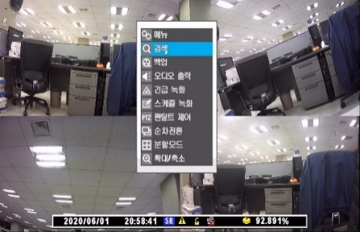


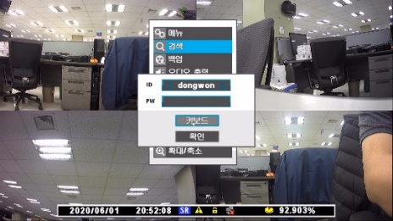

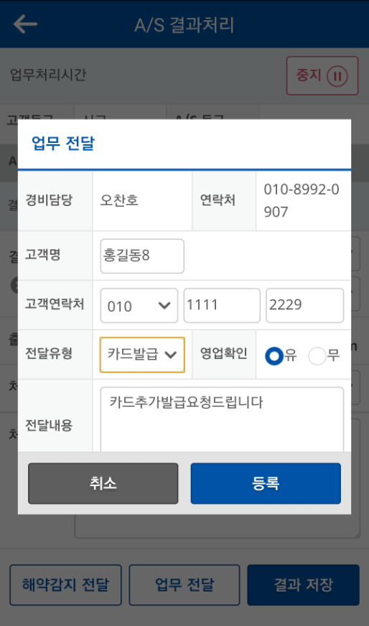
Appendix 2. 녹화기 로그인 계정 분리 개선
녹화기의 로그인 ID/PW를 고객용/점검용으로 분리하여 고객의 영상을 접근하거나 백업할 수 있는 취약점을 개선 함.
고객은 뷰가드 앱에서 생성된 OTP로 녹화기에 로그인 시 녹화 영상을 검색/백업/초기화가 가능하고, BP/TSE는 업무폰 앱에서 생성된 OTP로
녹화기에 로그인 시 네트워크 설정, 녹화설정 등 환경설정만 가능 하도록 개선 함
구분 | 《AS-IS》
 | BP/TSE | 고객
환경 설정 | 녹화기 ID/PW
영상검색 및 백업
원격접속 인증 | - | 녹화기 ID/PW, MAC
동일한 메뉴
권한
(동일계정사용)
구분 | 《TO-BE》
 | BP/TSE | 고객
환경 설정 | 업무폰에서 생성된 OTP | X
영상검색 및 백업 | X | 고객 앱에서 생성된 OTP
원격접속 인증 | - | 서버에서 생성된 OTP, MAC
고객
BP/TSE
Finding
고객과 BP/TSE의 녹화기 설정메뉴 권한 분리
① 고객과 BP/TSE의 녹화기 PW를 동일하게 사용하고 있음.
② 업무폰의 Control App.에서 녹화기의 PW조회가 가능 함.
BP/TSE는 녹화기의 설정메뉴 권한만 가능
- 사용자 계정 설정/변경, 네트워크 설정, 녹화일정, 카메라 설정 등
고객은 녹화영상 검색/백업/포맷 메뉴 권한만 가능

Slide 8

Appendix 3. 녹화기 임의복사 방지 개선
현재 녹화장비 복사 기능에 대해 관리자만 가능한 부분을 고객 스스로 필요한 녹화기 정보를 다른 사용자에게 공유할 수 있는 기능을 적용
【 AS - IS 】
【 TO - BE 】
Main ID → Main ID로 녹화기 복사 시 관리자만 처리가 가능함
복사하는 과정 중 ID 오 입력으로 인한 휴먼에러 발생 존재
고객이 직접 Web ID에 등록된 녹화기 정보 복사 기능 구현
녹화기 정보 복사 시 인증절차 & SMS 발송을 통한 보안 강화
고객1
고객센터
BP/TSE
관리자
고객2
고객1
서버
고객2
ID1
ID2
ID1
ID2
장비 1
장비 1
장비 1
장비 1
복사요청
A/S전달
복사요청
복사실행
완료
복사요청
인증 SMS
발송
승인
완료
완료 SMS
발송
※ 장비 복사를 하는 사유
- 내 ID, PW를 다른 사람에게 공유를 원하지 않고 다르게 생성 된
ID, PW에(가족 또는 직원) 녹화기를 복사하여 별도로 로그인 하여 이용

